Slide 1

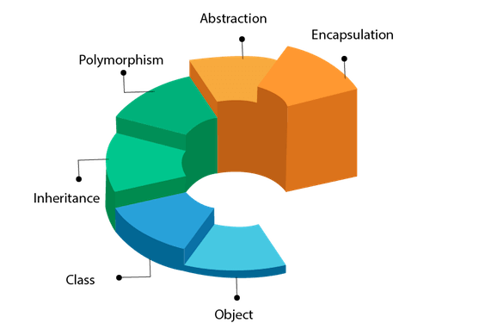


Netbeans IDE Kurulumu ve Kullanımı
Nesneye Yönelik Programlama
www.youtube.com/BMderslerim
Hazırlayan : Dilara ULUTAŞ 2011404020
Tarih : 02/06/2022
Sürüm : v1
Ders Yürütücüsü : Doç. Dr. İsmail KIRBAŞ

Slide 2

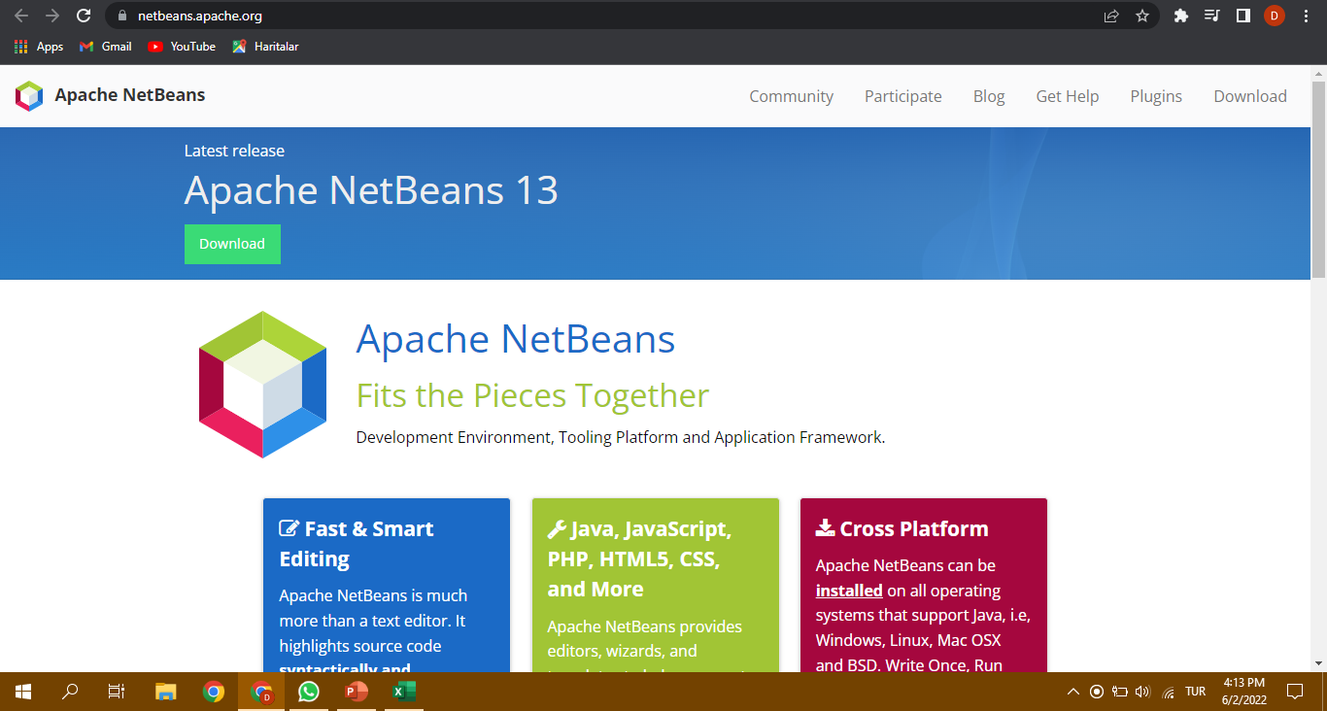
Netbeans İndirme Sitesi

Slide 3
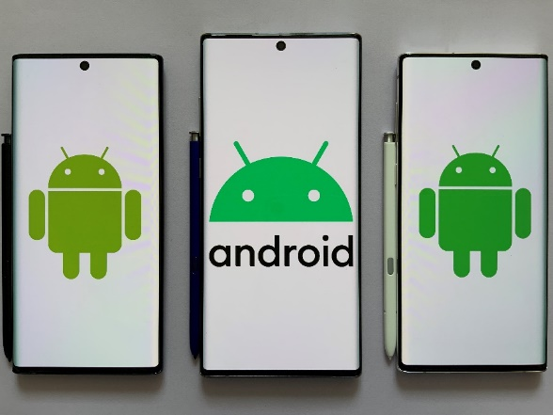
Netbeans İndirme Linki
https://netbeans.apache.org/

Slide 4
İlginiz için teşekkürler…
Nesneye Yönelik Programlama
www.youtube.com/BMderslerim
Hazırlayan : Dilara ULUTAŞ 2011404020 E-posta : s.d.ulutas@gmail.com
Tarih : 02/06/2022
Ders Yürütücüsü : Doç. Dr. İsmail KIRBAŞ

